Slide 1

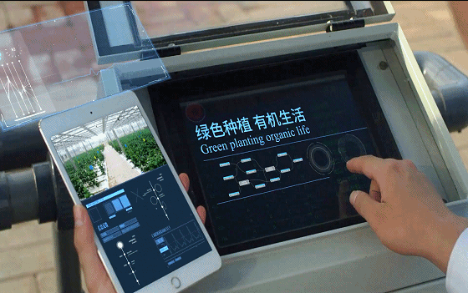

第十六课
我的智能农业系统(2)
主讲人：老师

Slide 2
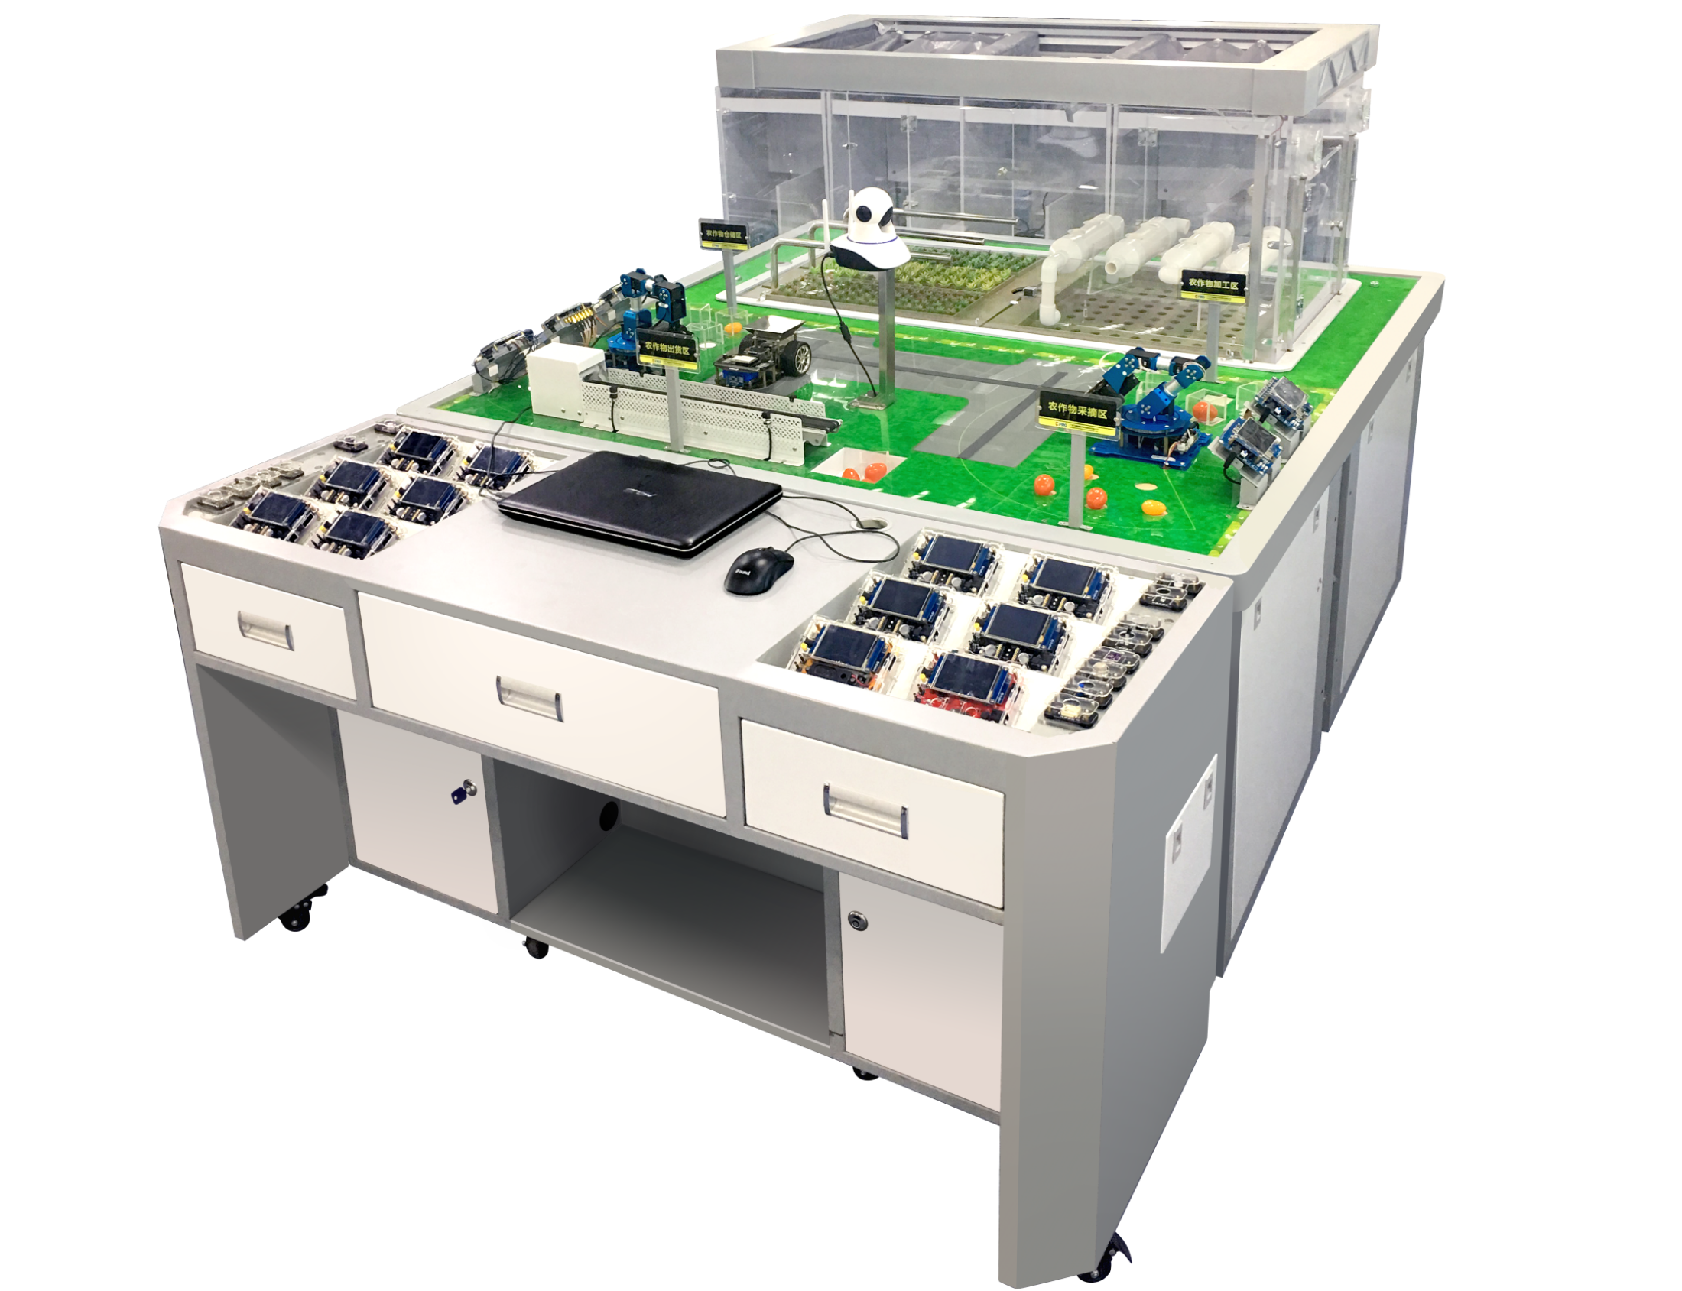
设计一个智能农业系统
上节课我们开始编设计属于自己的智能农业系统，大家都编写到哪个步骤了呢？遇到什么问题了吗？

Slide 3

继续编程
请同学们继续通过编程实现自己设计的智能农业系统，如果有什么新的想法想添加到自己的系统中，也可以在今天将这些想法实现了。

Slide 4

继续编程
提示：
同学们可以多使用更多人工智能的技术，来让自己的系统更加智能哦！

Slide 5

我的智能农业系统
请同学们在完成编程后，分享自己的智能农业系统。

Slide 6

同学们的智能农业系统
现在请同学们投票评选出自己最喜欢的智能农业系统。

Slide 7

课后分享&思考
在了解完其他同学编写的智能农业系统之后，大家有没有对于物联网技术和智能农业有更深的理解或者更加感兴趣呢？如果有的话，记得在之后也要多多了解关于编程、物联网技术在农业和生活中各个方面的应用，说不定下一个改变世界的人就是你哦！

Slide 8

感谢您的聆听

